Slide 1
PART 2 · 11월 마케팅 전략 · 미디어믹스
쿠팡 주력 상품이 메인 키워드 검색 결과 첫 화면에 없습니다
로켓배송과 리뷰는 이미 갖춘 상태입니다
쿠팡 현황 진단 ①
리뷰 827 · 968
3개 중 0
경쟁사 광고
FGO · 카무트 로켓 상품
대표 검색어 첫 화면 노출
자사 브랜드 키워드 검색 결과
구매 조건은 갖춰진 상태
대표 검색어에서 보이지 않음
브랜드 검색어에 경쟁사 광고 노출
주력 상품 모두 로켓 배송 등록
철분 · 유산균 등도 리뷰 65~588
키성장영양제, 키크는영양제, 카무트효소
첫 화면에 두드림 상품 없음
키움정, 키앤이거, 그레인온 등 경쟁사 광고 노출
아이클타임 검색 첫 줄에 경쟁사가 광고
반대로 경쟁사 브랜드 검색 결과에는
두드림 노출 없음
광고할 상품은 준비된 상태
카테고리 검색 수요가 경쟁 상품에 집중
검색어별 운영 구조 정리 필요
로켓 배송 상품이 대표 검색어에서도 보이게 하는 것이 쿠팡의 과제입니다
상품: 2026.10.12 (주)두드림비엔비 쿠팡 브랜드샵 / 검색: 2026.10.13 쿠팡 PC 검색 화면 기준 (비로그인). 검색 결과는 새로고침, 사용자별로 달라짐
DODREAM B&B AD PROPOSAL · 2026
LINKPRICE · BRAND AD CENTER
33

Slide 2
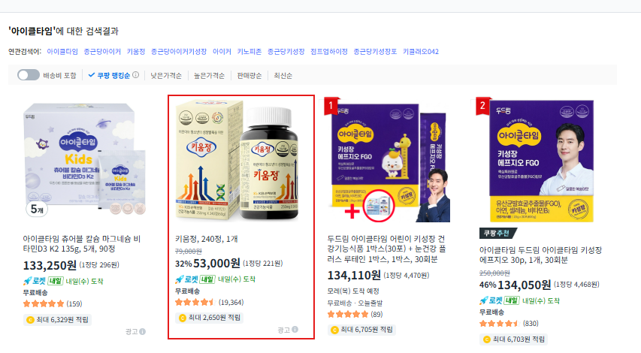


PART 2 · 11월 마케팅 전략 · 미디어믹스
아이클타임 검색 결과에 경쟁사 광고가 나오고
경쟁사 브랜드 검색 결과에는 두드림 상품이 없습니다
쿠팡 현황 진단 ② 브랜드 검색어
자사 브랜드 "아이클타임" 검색 결과, 첫 줄에 키움정 광고
경쟁사 브랜드 두드림 노출 없음
"키움정" 검색
첫 화면 전부 키움정
"하우투키" 검색
젬, 키앤이거 광고 노출
브랜드 검색어 광고를 유지하면서, 경쟁사 브랜드 검색어도 제외하지 않고 성과를 보겠습니다
2026.10.13 쿠팡 PC 검색 화면 기준 (비로그인). 검색 결과는 새로고침, 사용자별로 달라짐
DODREAM B&B AD PROPOSAL · 2026
LINKPRICE · BRAND AD CENTER
34

Slide 3
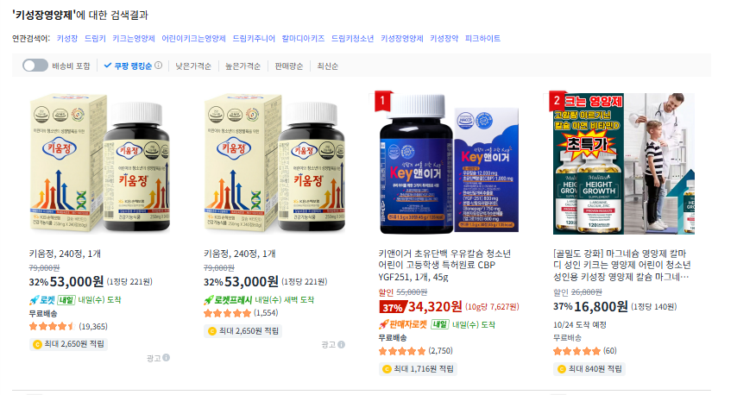
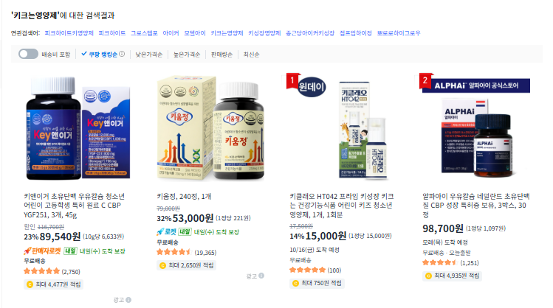
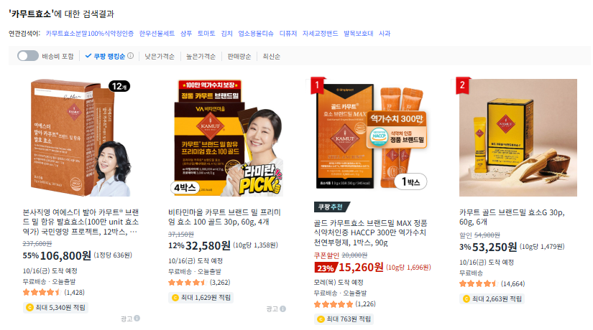
PART 2 · 11월 마케팅 전략 · 미디어믹스
대표 검색어 3개 모두
검색 결과 첫 페이지에 두드림 상품이 없습니다
쿠팡 현황 진단 ③ 대표 검색어
"키성장영양제" 두드림 미노출
"키크는영양제" 두드림 미노출
"카무트효소" 두드림 미노출
광고 키움정, 키앤이거, 드림톨, 센치엘, 하이크니
랭킹 키앤이거 (2,750), 골밀도 강화 (60), 키클레오 (100)
광고 키앤이거, 키움정, 드림톨, 펜트로반
랭킹 키클레오 (100), 알파이 (1,251), 키초스틱
광고 여에스더, 비타민마을, 정품 골든, 동국제약, SSF
랭킹 골드 카무트 MAX (1,226), 카무트 골드G (14,664), 그레인온 (3,644)
대표 검색어는 리뷰가 많은 FGO·카무트 위주로 광고하고, 목표 ROAS와 예산을 조정해 노출을 늘리겠습니다
2026.10.13 쿠팡 PC 검색 화면 기준 (비로그인). 검색 결과는 새로고침, 사용자별로 달라짐 / 괄호는 리뷰 수
DODREAM B&B AD PROPOSAL · 2026
LINKPRICE · BRAND AD CENTER
35

Slide 4
PART 2 · 11월 마케팅 전략 · 미디어믹스
검색어를 브랜드·대표·경쟁사로 나눠
유형마다 제외 기준과 운영 방식을 다르게 가져갑니다
쿠팡 핵심과제 2 검색어 노출 확대
자사 브랜드 검색어
아이클타임을 찾는 고객
대표 검색어
카테고리를 탐색하는 고객
경쟁사 브랜드 검색어
경쟁 상품을 찾는 고객
아이클타임, 두드림, 아이클타임 키성장
키성장영양제, 키크는영양제, 카무트효소
키움정, 하우투키, 키앤이거, 키클레오
현재 아이클타임 첫 줄에 키움정 광고
현재 첫 화면 미노출
현재 두드림 노출 없음
운영 제외 없이 상시 노출
브랜드 검색 결과의 광고 노출 주간 확인
운영 리뷰 많은 FGO, 카무트 중심 노출
예산과 목표 ROAS로 노출량 조정
운영 제외 키워드로 막지 않고 성과 확인
5클릭 이상 무전환 검색어만 제외
지표 브랜드 검색어 전환
지표 대표 검색어 노출, 전환
지표 경쟁사 검색어 전환
확장 방식 세부 검색어는 매출 최적화가 찾고, 검색어 리포트로 무전환 검색어만 제외합니다
검색어는 매출 최적화 캠페인의 제외 설정으로 관리하고, 전환이 확인된 캠페인부터 예산을 늘립니다
경쟁사명은 검색어로만 활용하고 상품명과 소재에는 사용하지 않습니다
DODREAM B&B AD PROPOSAL · 2026
LINKPRICE · BRAND AD CENTER
39

Slide 5
PART 2 · 11월 마케팅 전략 · 미디어믹스
객단가가 다른 상품을 섞으면 저가 상품이 밀립니다
목표 ROAS 기준으로 입찰하는 구조이기 때문입니다
쿠팡 핵심과제 1 매출 최적화 캠페인의 입찰 방식
목표 ROAS 400%일 때, 판매 1건에 쓸 수 있는 광고비
한 캠페인에 섞으면
저가 상품은 쓸 수 있는 광고비가 적어
입찰에서 밀리고 노출이 줄어듭니다
캠페인 ROAS는 고가 상품 성과에 가려집니다
객단가별로 나누면
캠페인마다 객단가에 맞는 목표 ROAS 설정
저가 상품도 학습과 노출이 유지됩니다
상품군별 성과를 따로 판단할 수 있습니다
약 8.6배 FGO와 카무트 1개의 판매 1건당 광고비 차이
고가인 키성장은 단독 캠페인으로 두고, 나머지는 객단가가 비슷한 상품끼리 묶습니다
목표 ROAS 400%는 계산 예시 / 판매가: 2026.10.12 (주)두드림비엔비 쿠팡 브랜드샵 1개 구성 기준 / 판매 1건당 광고비 = 판매가 ÷ 목표 ROAS
DODREAM B&B AD PROPOSAL · 2026
LINKPRICE · BRAND AD CENTER
37

Slide 6






PART 2 · 11월 마케팅 전략 · 미디어믹스
고가인 키성장만 따로 운영하고
나머지는 상품군별로 묶어 제외 키워드를 관리합니다
쿠팡 핵심과제 1 객단가 기준 캠페인 구성
캠페인 A
캠페인 B
캠페인 C
키성장
카무트 · 슬림웨이
아이클타임 데일리
객단가
객단가
객단가
13.4만 원
1.5~6.4만 원
1.8~4.3만 원
키성장 FGO 1박스
카무트 효소 1~6개
철분 · 유산균 · 칼마디 · 멀티비타민
단독 캠페인 · 목표 ROAS 별도
로켓 · 리뷰 827
리뷰 많은 카무트 중심으로 효율 확보
로켓 · 리뷰 968
리뷰 많은 철분 · 유산균부터 추가
로켓 · 리뷰 65~588
캠페인당 상품 10개 이하
캠페인 간 상품 중복 없이 운영
검색어 · 상품 성과 주간 점검
캠페인마다 객단가에 맞는 목표 ROAS를 두고, 리뷰가 쌓인 로켓 상품부터 주 단위로 성과를 확인합니다
DODREAM B&B AD PROPOSAL · 2026
LINKPRICE · BRAND AD CENTER
38

Slide 7
PART 2 · 11월 마케팅 전략 · 미디어믹스
쿠팡 핵심 과제는 두 가지로 나누어
매출 최적화 캠페인 안에서 운영하겠습니다
쿠팡 핵심 과제 정리
핵심 과제
쿠팡 실행
운영
관리 지표
01
캠페인 구조 정리
목표 ROAS 기준 학습이라 객단가로 나누고
리뷰가 쌓인 로켓 상품부터 운영합니다
캠페인별 ROAS
매출 최적화 A, B, C
02
검색어 노출 확대
브랜드 검색어는 상시 노출하고
대표·경쟁사 검색어는 제외 없이 성과를 봅니다
검색어별 전환
무전환 비용
매출 최적화
검색어 리포트
행사 기간 상시 캠페인을 그대로 두고 블프 기간 예산과 목표 ROAS만 조정합니다
쿠팡에서는 리뷰가 쌓인 로켓 상품 위주로 광고해 FGO와 다음 히어로 상품의 판매를 늘리겠습니다
DODREAM B&B AD PROPOSAL · 2026
LINKPRICE · BRAND AD CENTER
36

Slide 8
PART 2 · 11월 마케팅 전략 · 미디어믹스
지마켓은 광고 상품이 일부에 그치고
경쟁 상품과 리뷰 수 차이도 큽니다
지마켓 현황 진단 ①
광고 운영 중
리뷰 7
지마켓 먼저 둘러보세요 (파워클릭)
지마켓 FGO 1박스 리뷰
광고 상품은 일부만 노출
경쟁 상품과 리뷰 격차
미니샵에는 아이클타임 상품 다수
광고 영역은 FGO, 프로바이오키드 위주
브랜드 검색 결과에 경쟁사 광고 노출
키움정 1개월 리뷰 102, 구매 5,161
그레인온 카무트 리뷰 14,274
슬림웨이는 리뷰 없이 구매 8
브랜드 검색어부터 채우기
경쟁 상품과 리뷰 수 차이가 큼
지마켓은 광고 영역을 채우는 것이 시작 과제입니다
광고비: 11월 미디어믹스 제안안 / 지마켓: 2026.10.13 지마켓 PC 검색 화면 기준. 검색 결과는 새로고침, 사용자별로 달라짐 / 괄호는 리뷰 수
DODREAM B&B AD PROPOSAL · 2026
LINKPRICE · BRAND AD CENTER
41

Slide 9

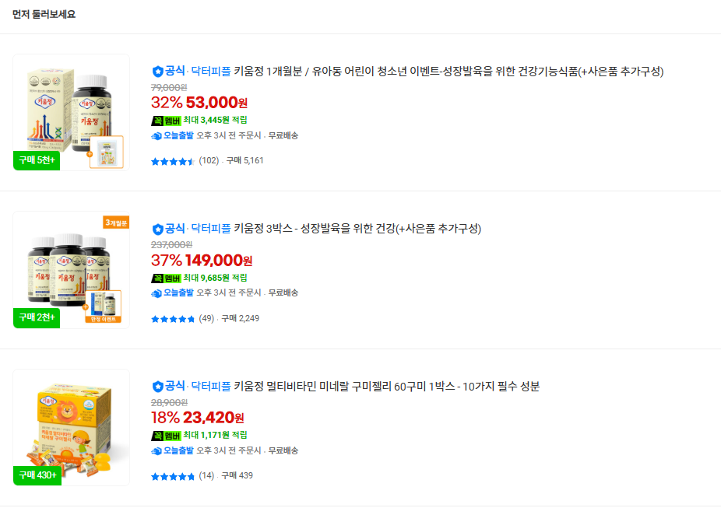
PART 2 · 11월 마케팅 전략 · 미디어믹스
광고 영역에는 FGO와 프로바이오키드 위주로 노출되고
미니샵의 다른 아이클타임 상품은 대부분 빠져 있습니다
지마켓 현황 진단 ② 판매 상품과 광고 상품
지마켓 미니샵 (주)두드림 "아이클타임" 검색
"키움정" 경쟁사 브랜드 검색어
광고 전부 키움정
두드림 노출 없음
광고 노출 FGO 5박스·4박스, 프로바이오키드 위주
그 외 남은 광고는 뉴트리원, 녹십초
판매 상품을 브랜드 검색어 그룹에 모두 등록해 광고 노출을 늘리고, 낮은 입찰가로 ROAS를 높이겠습니다
2026.10.13 지마켓 (주)두드림 미니샵 내 "아이클타임" 검색 결과, 지마켓 "아이클타임" 검색 결과 기준
DODREAM B&B AD PROPOSAL · 2026
LINKPRICE · BRAND AD CENTER
43

Slide 10
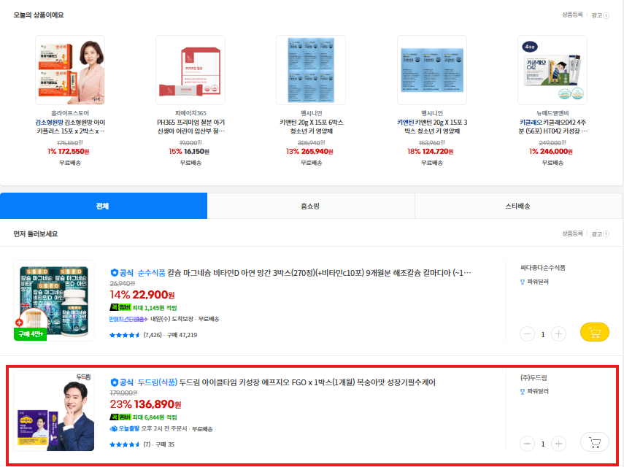
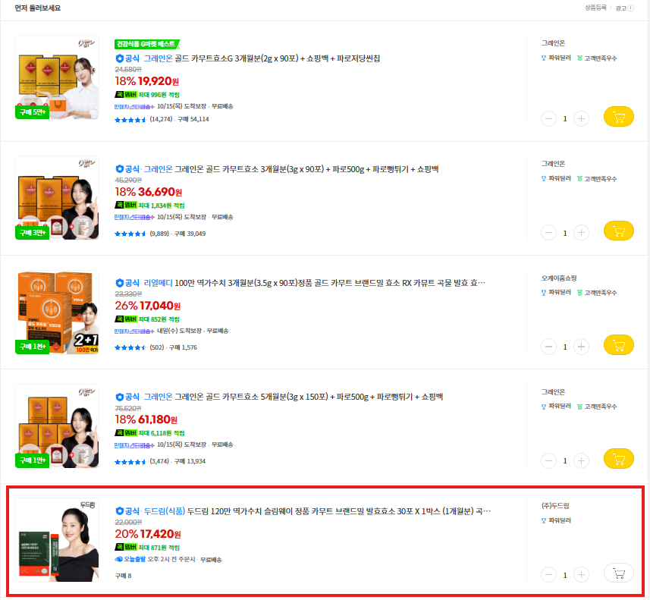
PART 2 · 11월 마케팅 전략 · 미디어믹스
대표 검색어에 두드림 상품이 노출되고 있고
경쟁 상품과는 리뷰 수 차이가 큽니다
지마켓 현황 진단 ③ 대표 검색어
"키성장영양제" 두드림 2번째
"카무트효소" 두드림 5번째
상단 오늘의 상품이에요 광고 5개 모두 경쟁사
김소형원방, PH365, 키엔탄, 키클레오
위아래 순수식품 칼마디 (7,426), 고려은단 칼마디 (186)
두드림 FGO 1박스 (7), 구매 35
경쟁사 1~4번째 중 그레인온 3개
리뷰 14,274, 9,889, 3,474
리얼메디 2+1 (502)
두드림 슬림웨이 1박스, 리뷰 없이 구매 8
리뷰 격차가 큰 대표 검색어는 CPC 상한을 낮게 두고, 전환이 확인된 검색어와 상품에 예산을 먼저 씁니다
2026.10.13 지마켓 PC 검색 화면 기준. 검색 결과는 새로고침, 사용자별로 달라짐 / 괄호는 리뷰 수
DODREAM B&B AD PROPOSAL · 2026
LINKPRICE · BRAND AD CENTER
44

Slide 11
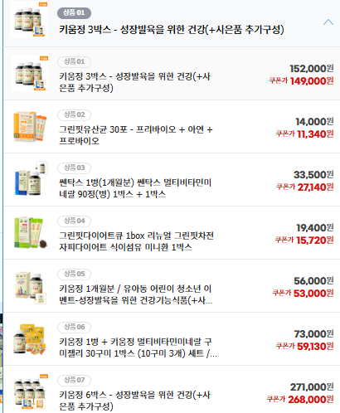
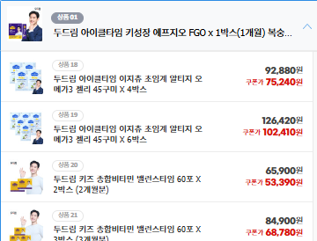
PART 2 · 11월 마케팅 전략 · 미디어믹스
광고로 들어온 고객이 다른 상품도 볼 수 있도록
추가구성 순서 변경을 제안합니다
지마켓 현황 진단 ④ 상세 페이지 추가구성
경쟁사 키움정 3박스
두드림 키성장 FGO 1박스
추가구성 제안 방향
키움정 유산균, 멀티비타민, 구미젤리 세트 등 옵션마다 다른 상품이 보여, 구경하며 함께 눌러보게 됨
두드림 같은 상품의 박스 수 구성이 연달아 이어져, 다른 상품이 눈에 덜 띔
제안 상품마다 대표 구성 1개씩, 다양한 상품이 보이게
행사 기간 사은품 구성 검토
같은 상품의 박스 수 구성이 이어지는 형태
(오메가3 젤리 4, 6박스 / 키즈 종합비타민 2, 3박스 등)
추가구성 변경 전 후, 광고 유입 고객의 구매 전환율과 객단가를 비교하여 상품별로 최적화된 옵션을 설정합니다
2026.10.13 지마켓 키움정 3박스, 두드림 아이클타임 키성장 FGO 1박스 상품 페이지 기준 / 추가구성 변경은 판매 채널 담당과 협의
DODREAM B&B AD PROPOSAL · 2026
LINKPRICE · BRAND AD CENTER
45

Slide 12
PART 2 · 11월 마케팅 전략 · 미디어믹스
지마켓 핵심 과제는 세 가지로 나누어
직접 운영형 광고를 중심으로 관리하겠습니다
지마켓 핵심 과제 정리
핵심 과제
실행
운영
관리 지표
01
브랜드 검색어 채우기
판매 상품을 브랜드 검색어 그룹에 모두 등록하고
입찰가는 낮게 설정해 ROAS를 높입니다
직접 운영형
브랜드 검색어 그룹
브랜드 검색어 ROAS
광고 영역 점유
02
전환 효율 관리
리뷰 격차가 큰 검색어는 CPC 상한을 낮추고
추가구성 개선과 리뷰 이벤트는 두드림에 제안합니다
직접 운영형
두드림 협의
구매 전환율
객단가
03
검색어 노출 확대
대표 검색어는 CPC 상한 안에서 순위 관리
경쟁사 검색어는 매체 정책 확인 후 테스트
직접 운영형
집중 운영형 (카무트)
검색어별 전환
무전환 비용
운영형 통합: 상품·입찰 모두 AI / 집중: 상품 선택, 입찰 AI / 직접: 상품·키워드·입찰가 직접 설정
지마켓은 쿠팡에서 검증된 상품과 검색어를 중심으로 예산을 늘립니다
DODREAM B&B AD PROPOSAL · 2026
LINKPRICE · BRAND AD CENTER
47

Slide 13
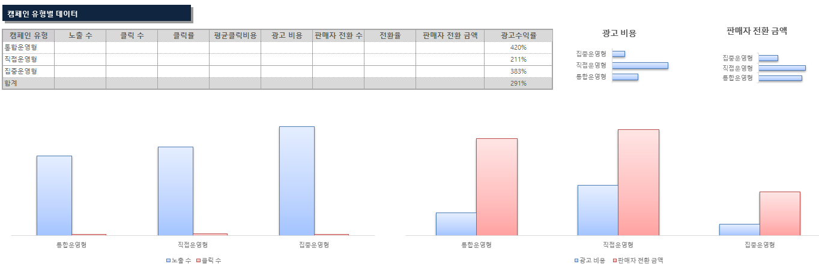
PART 2 · 11월 마케팅 전략 · 미디어믹스
같은 매체 안에서도 운영형별 ROAS가 차이나기 때문에
링크프라이스 자체 리포트로 예산과 CPC 상한을 조정합니다
지마켓 운영 관리 사내 리포트 (동종 건기식 사례)
동종 건기식 사례 월 광고비 약 1,000만 원, 캠페인 유형별 데이터
관리에 쓰는 방식
01
운영형별 ROAS 비교
통합, 집중, 직접 운영형을 같은 기준으로 비교
02
예산 재배분
ROAS가 확인된 운영형으로 다음 주 예산 이동
03
CPC 상한 조정
직접 운영형 키워드별 CPC 상한 재설정
04
상품 구성 반영
운영형별 상품을 성과 기준으로 교체
광고수익률 통합 운영형 420%, 집중 운영형 383%, 직접 운영형 211%, 전체 291%
같은 기준의 리포트로 운영형별 성과를 비교하고, 성과가 확인된 곳에 예산을 옮기겠습니다
동종 건기식 광고주 지마켓 실제 운영 데이터 (월 광고비 약 1,000만 원, 링크프라이스 사내 월간 리포트) / 광고수익률 외 수치는 가림 처리
DODREAM B&B AD PROPOSAL · 2026
LINKPRICE · BRAND AD CENTER
49

Slide 14






PART 2 · 11월 마케팅 전략 · 미디어믹스
11번가는 공식 스토어 광고를 새로 시작해
브랜드 검색어와 대표 상품 1~2개부터 검증합니다
11번가 운영 계획
11번가 광고 시작 순서
운영 기준
시작
확대
판매처보다 공식 스토어 먼저 노출
판매처 노출 주간 점검
브랜드 검색어
대표 상품 1~2개
롱테일 테스트
아이클타임 · 두드림 검색
리뷰 쌓기 전 집중 운영
키성장 세부 검색어
리뷰가 쌓인 뒤 대표 검색어 확대
운영
운영
운영
공식 스토어 상품 상시 노출
공식 스토어 대표 상품에 예산 집중
전환 확인 후 키워드 확대
동일 키워드 중복 입찰 없이 운영
주간 검색어 · 상품 성과 확인
주간 오픈마켓 매체별 ROAS 비교
11번가는 브랜드 검색어와 대표 상품으로 시작하고, 전환이 확인된 키워드부터 예산을 늘리겠습니다
DODREAM B&B AD PROPOSAL · 2026
LINKPRICE · BRAND AD CENTER
48

